Slide 1



Temat: Wyrazy oznaczające przedmiot. Rzeczowniki. Kto to i co to. Pod. str. 30, ćw. str. 24-25.
Cele: Zapozna się z wyrazami, które odpowiadają na pytania kto i co. Potrafi zadać pytania do wyrazów. Wykona ćwiczenia na dany temat.

Slide 2
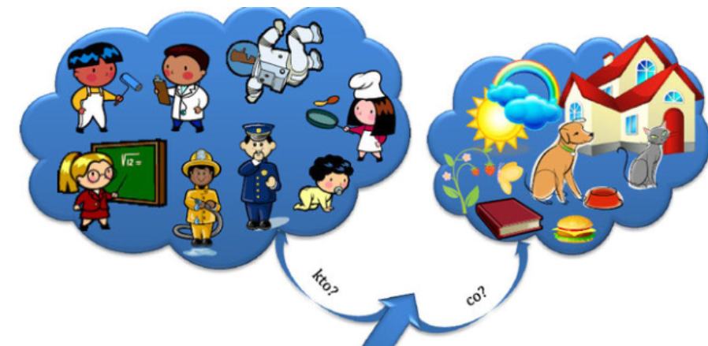
Zadaj pytania.

Slide 3
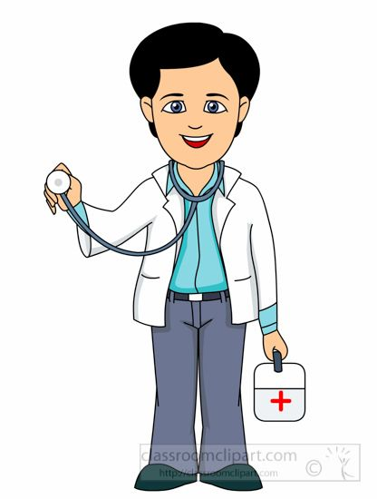
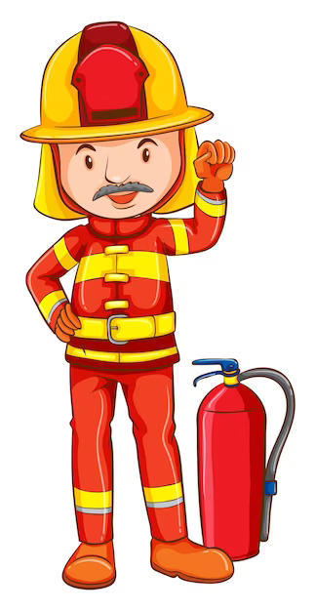




Zadaj pytania do podanych obrazków.

Slide 4

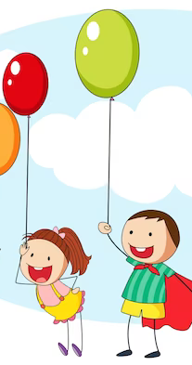


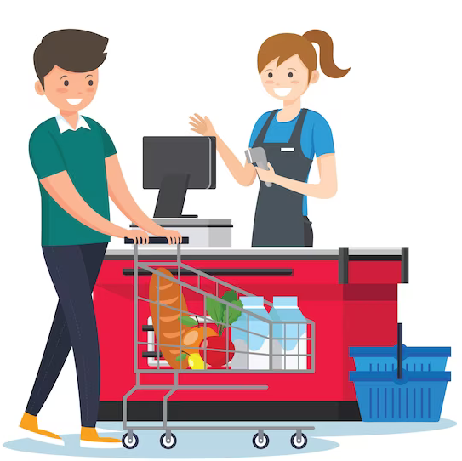

Zadaj pytania do podanych obrazków.

Slide 5
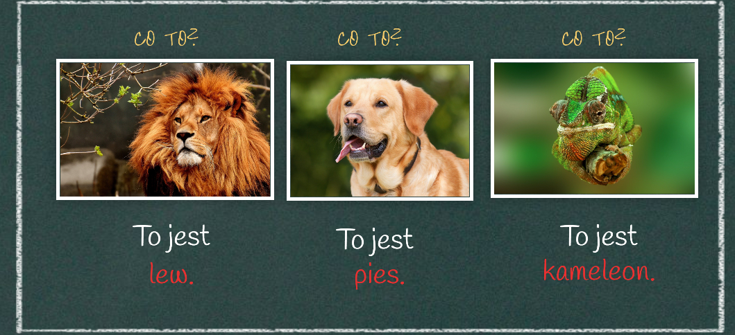
Do ludzi pytanie kto, do zwierząt i innych rzeczy co.

Slide 6
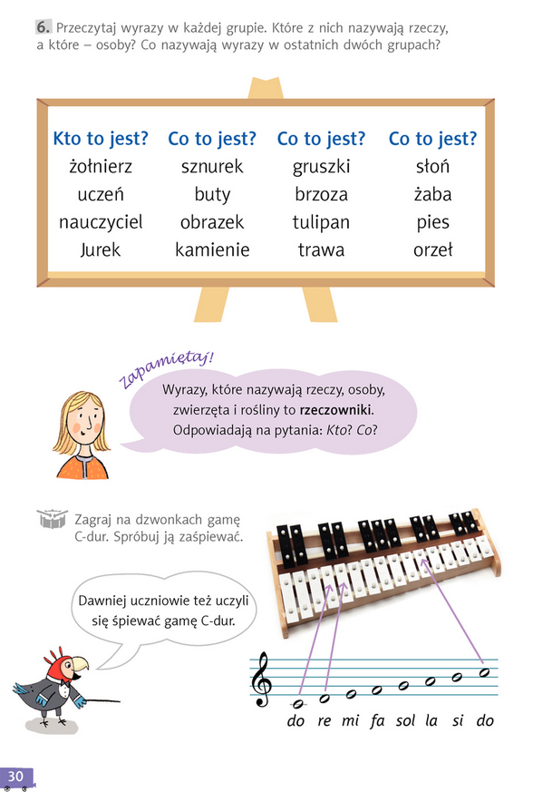
Pod. str. 30.

Slide 7
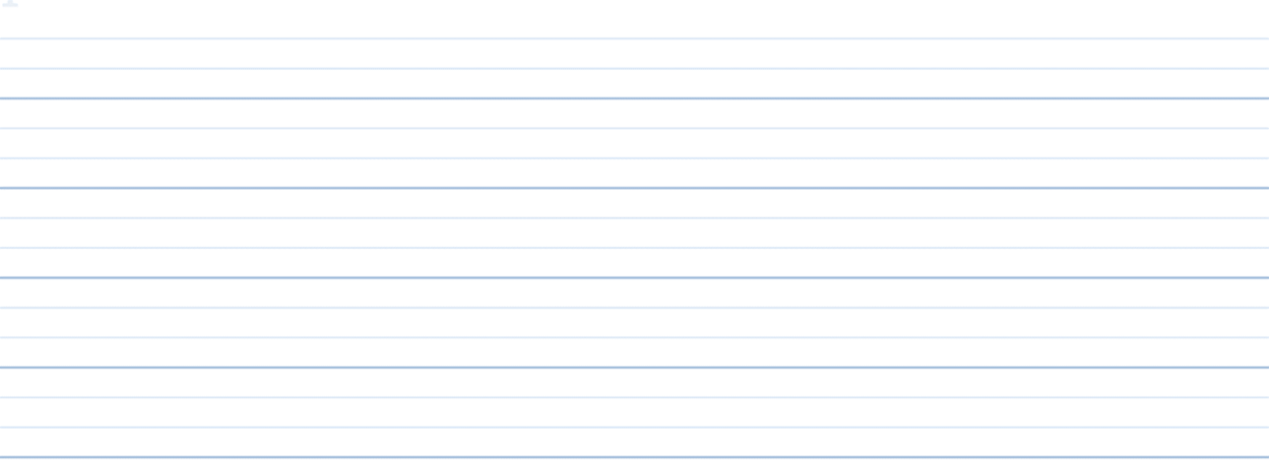
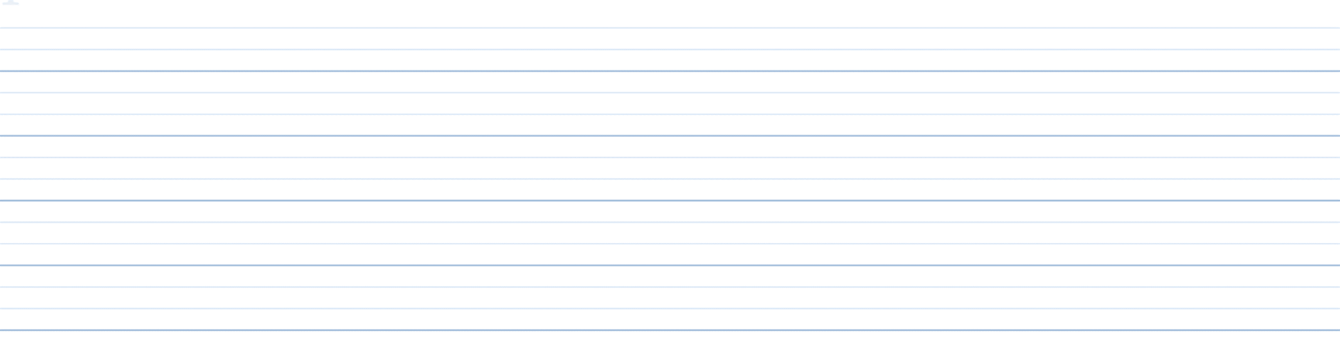
Wykonaj zadanie w zeszycie.
Stół, lekarz, uczeń, kura, siostra, książka, królik, Karolina.
Kto?
Co?

Slide 8
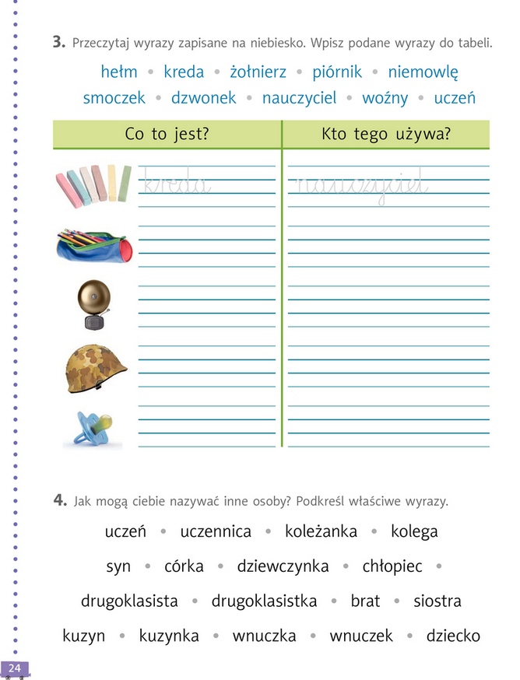
Praca w ćw. str. 24-25.

Slide 9
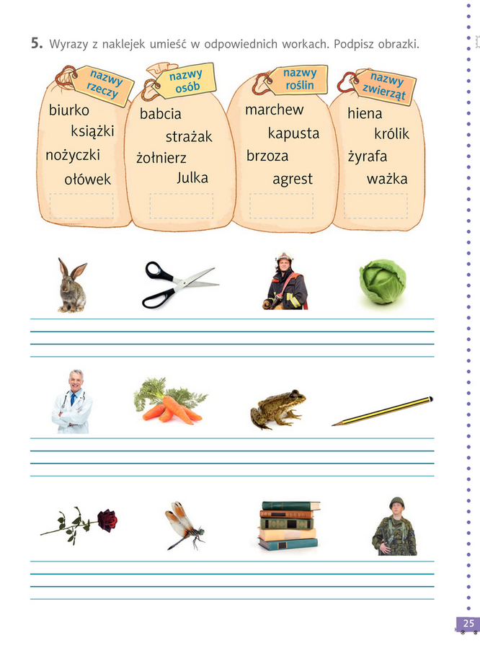

Slide 10

Refleksja.

